Slide 1

Série d’accompagnement sur Mon passeport bien-être (MPBE) des CBEJO
Partie 1 :
Nettoyage des données et erreurs courantes
Juillet 2022

Slide 2
Programme
L'équipe de MPBE
Amélioration de la qualité des données
Erreurs courantes dans MPBE
Questions et réponses

Slide 3




L'équipe de MPBE
Mary Hanna
Gestionnaire de projet
Elissa Pendergast
Analyste de la TI et de l’aide à la décision’ai
(Personne en charge du centre d’assistance)
Nirupa Varatharasan
Évaluatrice
Priyanka Sharma
Évaluatrice

Slide 4




L'équipe de MPBE
Susan Le
Évaluatrice
Kathryn Sadowski
Évaluatrice
Deb Chiodo
Directrice, Gestion et évaluation des données, Bureau provincial des CBEJO
Janis Wolfe
Consultante clinique

Slide 5

Amélioration de la qualité des données
Formulaire de fin de visite – « Autre »

Slide 6
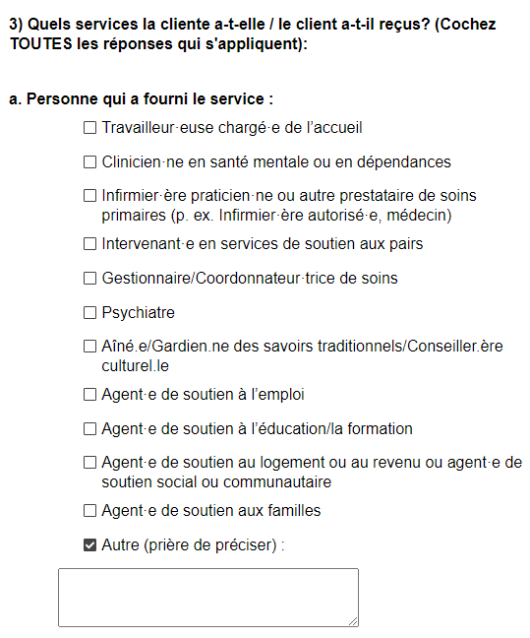
Fin de visite –
« Autre »
Pour les deux questions :
3) Quels services le client ou la cliente a-t-il ou elle reçus (cochez toutes les réponses qui s’appliquent) :
a. Personne qui a fourni le service :

Slide 7
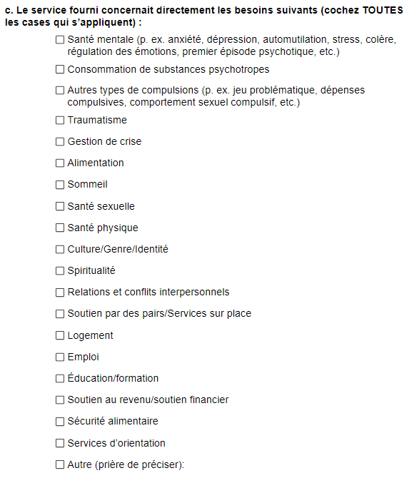
Fin de visite –
« Autre »
Pour les deux questions :
3) Quels services le client ou la cliente a-t-il ou elle reçus (cochez toutes les réponses qui s’appliquent) :
c) Les services fournis répondaient directement aux besoins suivants (cochez toutes les cases qui s’appliquent) :

Slide 8
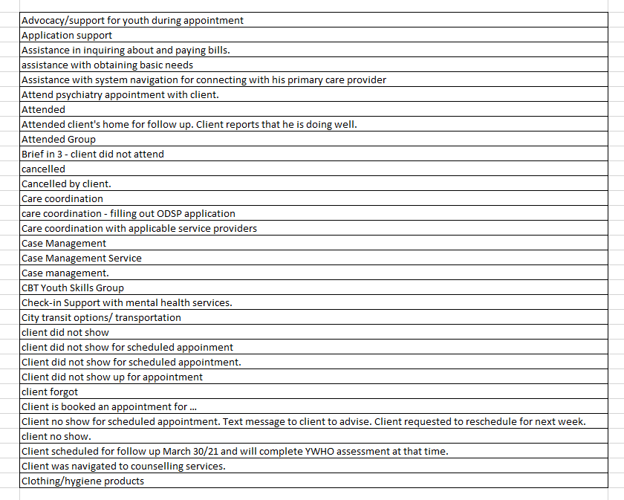
Fin de visite – « Autre »
Pour les deux questions :
Le champ « Autre » est surutilisé, alors qu’il existe souvent de meilleures options à sélectionner.

Slide 9
Fin de visite –
« Autre »
Exemples de réponses :
A participé / A participé à une séance de groupe
  Nous devons savoir de quel type de groupe il s’agissait.

Slide 10
Fin de visite –
« Autre »
Exemples de réponses :
A participé / A participé à une séance de groupe
  Nous devons savoir de quel type de groupe il s’agissait.
3) Quels services le client ou la cliente a-t-il ou elle reçus (cochez toutes les réponses qui s’appliquent) :
a. Personne qui a fourni le service :
  S’agissait-il d’un.e clinicien.ne en santé mentale ou en dépendances?

Slide 11
Fin de visite –
« Autre »
Exemples de réponses :
A participé / A participé à une séance de groupe
  Nous devons savoir de quel type de groupe il s’agissait.
3. Quels services le client ou la cliente a-t-il ou elle reçus (cochez toutes les réponses qui s’appliquent) :
c) Les services fournis répondaient directement aux besoins suivants (cochez toutes les cases qui s’appliquent) :
À quel genre de visite, de programme ou de groupe le ou la jeune a-t-il ou elle participé?

Slide 12
Fin de visite – « Autre »
Exemples de réponses :
2. Coordination des soins
  Quel membre du personnel ou prestataire a apporté son soutien à la jeune personne?
  Quels genres de services lui ont été fournis?

Slide 13
Fin de visite –
« Autre »
Exemples de réponses :
2. Coordination des soins
  Quel membre du personnel ou prestataire a apporté son soutien à la jeune personne?
  Quels genres de services lui ont été fournis?
3. Quels services le client ou la cliente a-t-il ou elle reçus (cochez toutes les réponses qui s’appliquent) :
Personne qui a fourni le service :
  S’agissait-il d’un.e clinicien.ne en santé mentale ou en dépendances ?

Slide 14
Fin de visite –
« Autre »
Exemples de réponses :
2. Coordination des soins
  Quel membre du personnel ou prestataire a apporté son soutien à la jeune personne?
  Quels genres de services lui ont été fournis?
3. Quels services le client ou la cliente a-t-il ou elle reçus (cochez toutes les réponses qui s’appliquent) :
c) Les services fournis répondaient directement aux besoins suivants (cochez toutes les cases qui s’appliquent) :
À quel genre de visite, de programme ou de groupe le ou la jeune a-t-il ou elle participé?

Slide 15
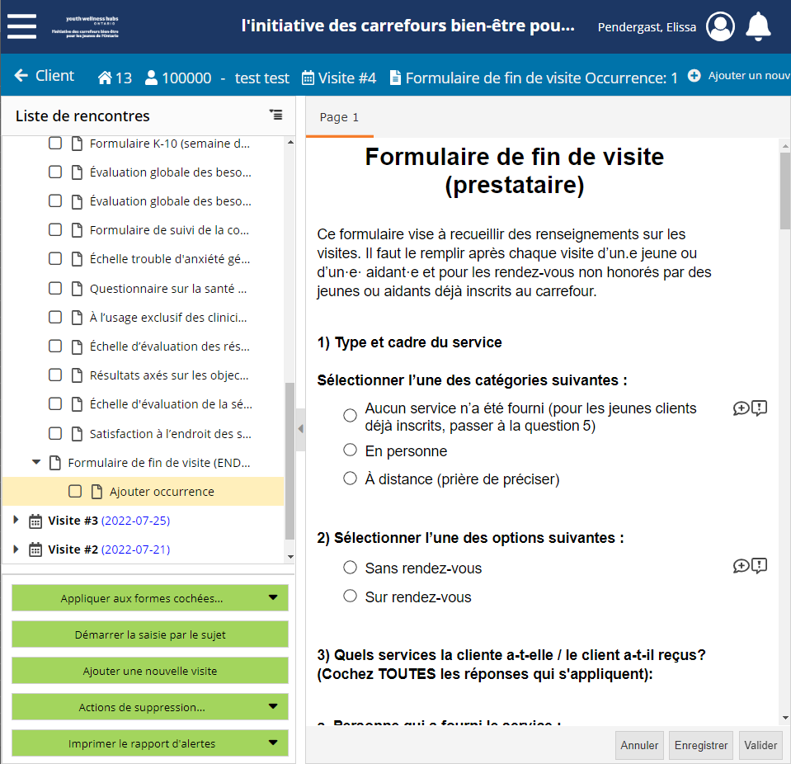
Fin de visite –
« Autre »
Pour les deux questions :
Octobre 2022 – Nous remplacerons le champ «Autre» par «Commentaires (facultatifs)», lesquels seront sans lien avec les options de réponse.
3. Quels services le client ou la cliente a-t-il ou elle reçus (cochez toutes les réponses qui s’appliquent) :
Personne qui a fourni le service :
et
c) Les services fournis répondaient directement aux besoins suivants (cochez toutes les cases qui s’appliquent) :

Slide 16
Fin de visite –
« Autre »
Pour les deux questions :
Octobre 2022 – Nous remplacerons le champ «Autre» par «Commentaires (facultatifs)», lesquels seront sans lien avec les options de réponse.
Passez en revue avec votre équipe. Si votre site offre des services qui ne figurent pas sur le formulaire de fin de visite, ou encore s’il manque des prestataires, envoyez vos commentaires à mwp@ywho.ca

Slide 17
Amélioration de la qualité des données
Formulaire de fin de visite – « Autre »
Clients fictifs

Slide 18
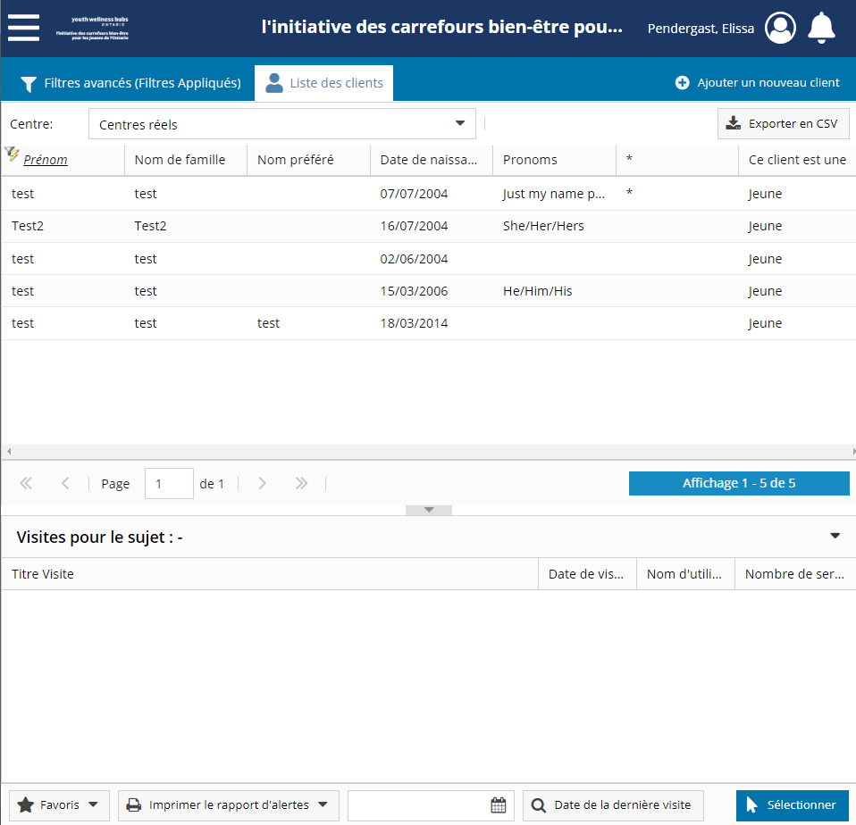
Clients fictifs
Les clients fictifs peuvent avoir une incidence sur l’exactitude des données de votre site.

Slide 19
Clients fictifs
Veuillez ne pas utiliser votre base de données réelle lorsque vous vous entraînez à utiliser Mon passeport bien-être.
Utilisez les comptes d’essai pour vous entraîner!

Slide 20
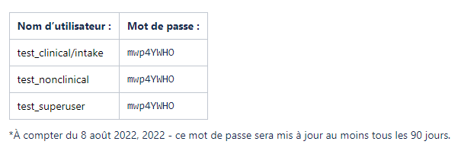
Clients fictifs
Pour vous entraîner à supprimer des clients, des visites et des formulaires dans MPBE, utilisez les environnements d’essai.
Remarquez que seuls les «super-utilisateurs» peuvent supprimer des données :
Test_SuperUser
Notes:
https://confluence.camh.ca/pages/viewpage.action?pageId=19419474

Slide 21
Clients fictifs
Apprenons maintenant à supprimer ces clients fictifs.
Avez-vous saisi des noms de clients fictifs dans votre base de données?

Slide 22
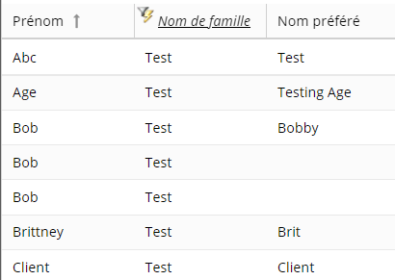
Clients fictifs
Apprenons maintenant à supprimer ces clients fictifs.
Les noms fictifs utilisés dans MPBE incluent, sans toutefois s’y limiter :
  Jane Doe et John Doe
  Test
  ABC ou 123

Slide 23
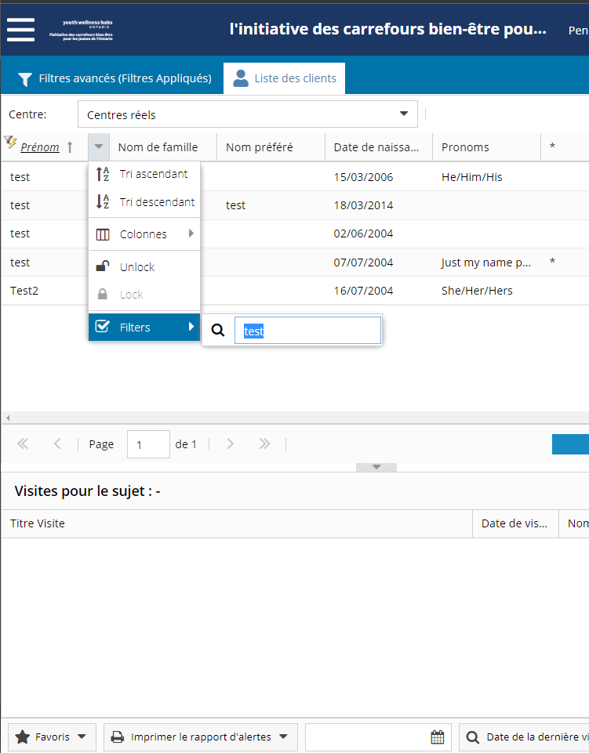
Clients fictifs
Les clients fictifs peuvent avoir une incidence sur les données de votre site.
Il est important de lancer la recherche à partir des champs suivants :
  Prénom
  Nom de famille
  Nom préféré

Slide 24
Clients fictifs
Seuls les super-utilisateurs peuvent supprimer des clients fictifs.
Demandez à un.e administateur.trice ou à un.e gestionnaire de le faire pour vous.

Slide 25
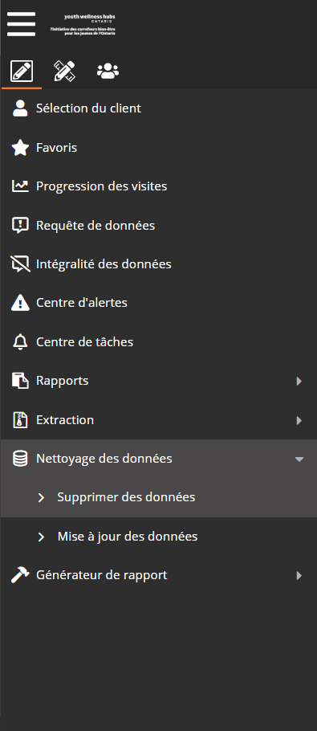
Clients fictifs
Seuls les super-utilisateurs peuvent supprimer des clients fictifs.
Demandez à l’administateur.trice ou au.à la gestionnaire de votre site de le faire pour vous.

Slide 26
Clients fictifs
Pour ce faire, les super-utilisateurs se connectent à MPBE à l’aide de leurs informations d’identification.
Dans le coin supérieur gauche, sélectionnez « Nettoyage des données», puis « Supprimer des données ».

Slide 27
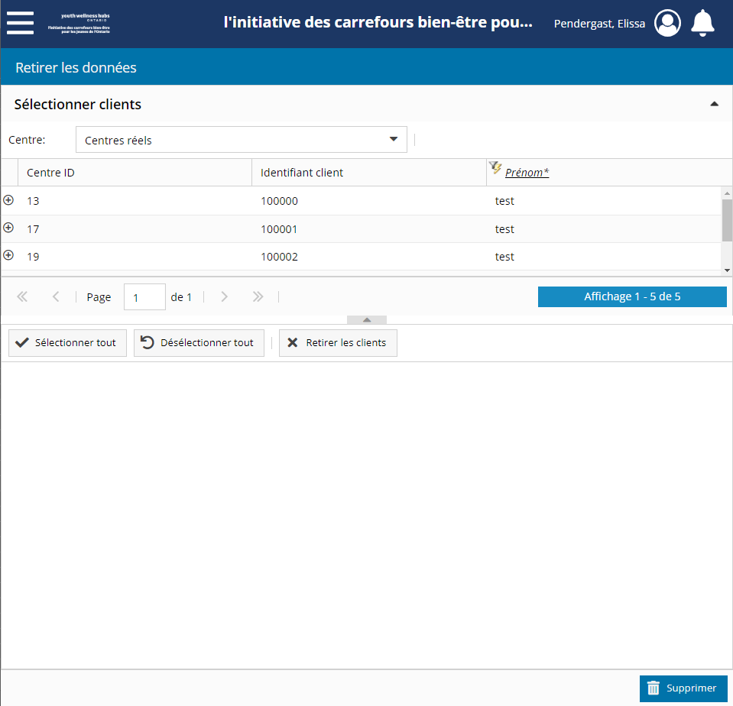
Clients fictifs
Trouvez votre client.e et cliquez deux fois sur la ligne.

Slide 28
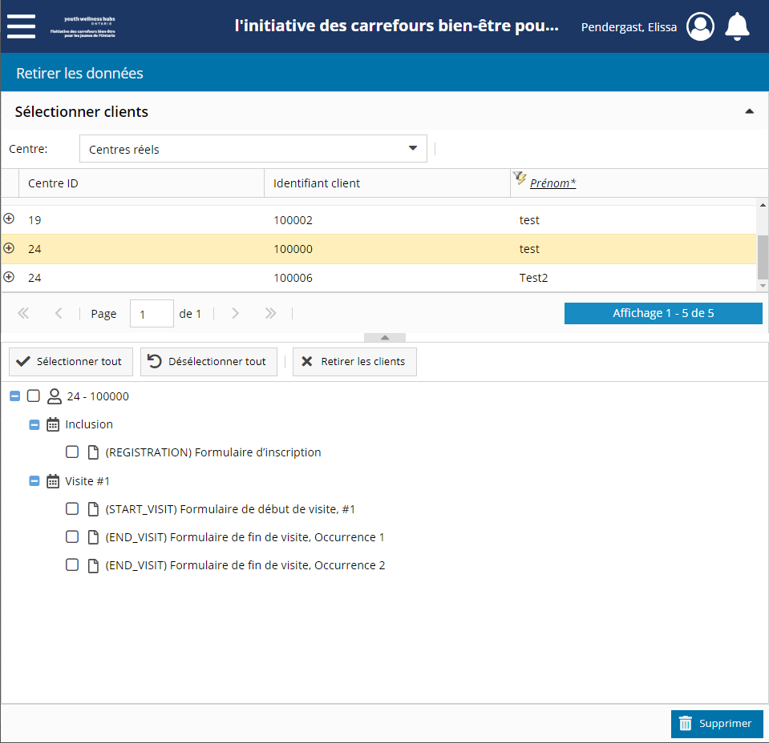
Clients fictifs
Trouvez votre client.e et cliquez deux fois sur la ligne.
Cochez toutes les cases qui lui correspondent.

Slide 29
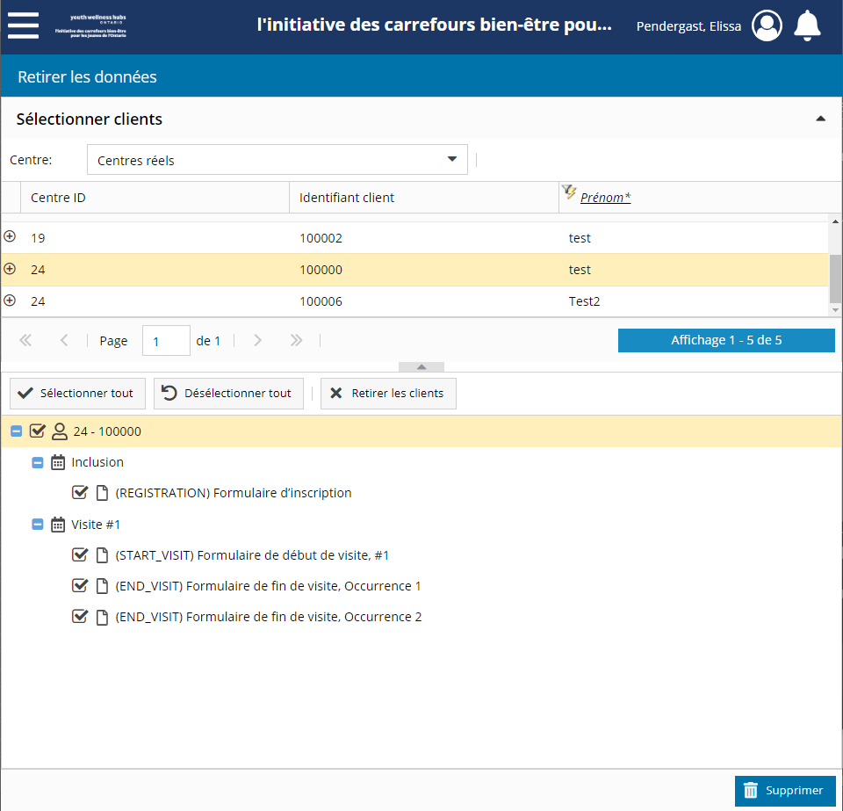
Clients fictifs
Trouvez votre client.e et cliquez deux fois sur la ligne.
Cochez toutes les cases qui lui correspondent.
En bas à droite, cliquez sur «Supprimer».
Vous devrez alors entrer vos informations d’identification.

Slide 30

Clients fictifs
Dès que vous supprimez un.e client.e, il vous sera impossible de le.la retracer dans Mon passeport bien-être.
Les données seront définitivement effacées. Faites donc bien attention de sélectionner le client ou la cliente voulu.e, ou les bons formulaires.

Slide 31
Amélioration de la qualité des données
Formulaire de fin de visite – « Autre »
Clients fictifs
Pas de données sur les visites

Slide 32
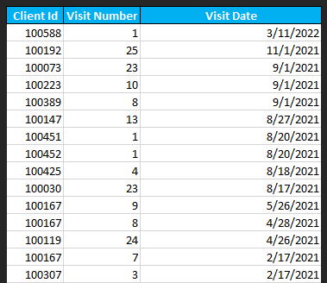
Pas de données sur les visites
Tous les trimestres, l'équipe d'évaluation du Bureau provincial des CBEJO établira une liste pour votre site. Vous vérifierez si les visites ont bien eu lieu, et, si tel est le cas, vous remplirez les formulaires connexes.

Slide 33
Pas de données sur les visites
Seuls les super-utilisateurs peuvent supprimer des visites ou des formulaires.
Demandez à l’administateur.trice ou au.à la gestionnaire de votre site de le faire pour vous.

Slide 34
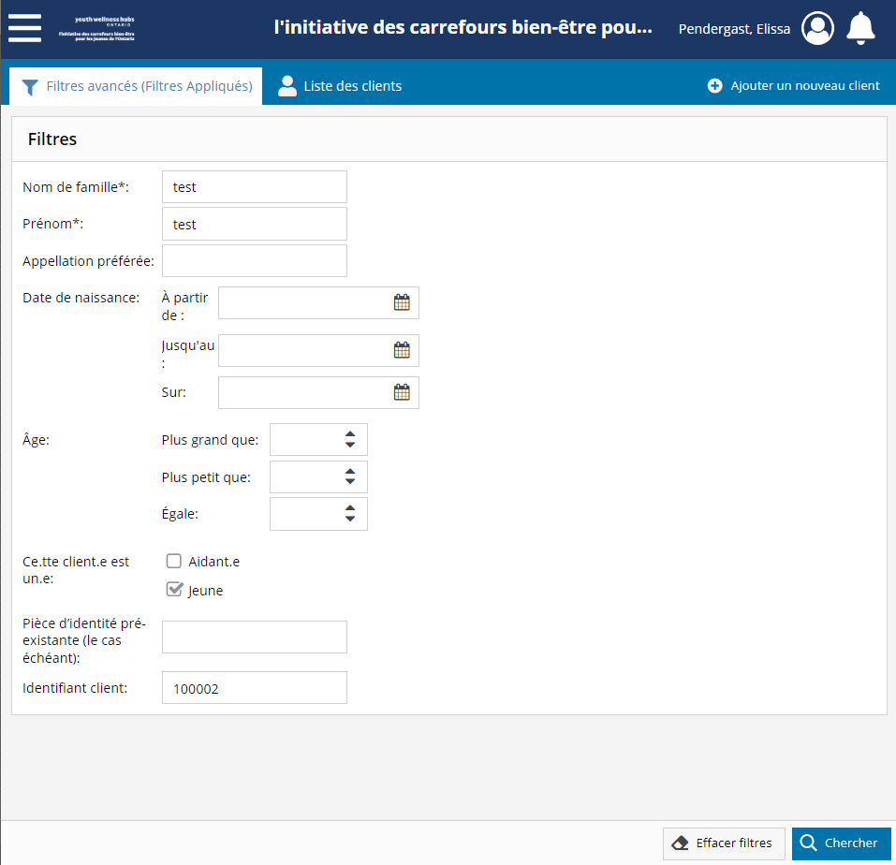
Pas de données sur les visites
Pour ce faire, les super-utilisateurs se connectent à MPBE à l’aide de leurs informations d'identification.
Tout d’abord, effectuez une recherche par nom de famille, prénom et date de naissance.

Slide 35

Pas de données sur les visites
Trouvez votre client.e et cliquez deux fois sur la ligne.

Slide 36
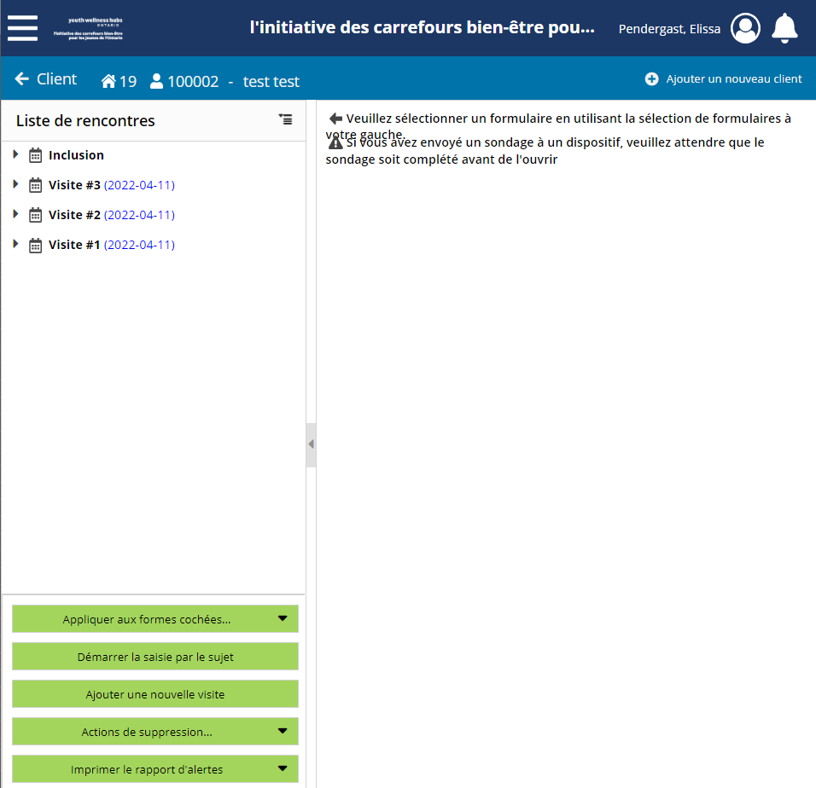
Pas de données sur les visites
En bas à gauche, vous verrez le bouton «Actions de suppression…».

Slide 37
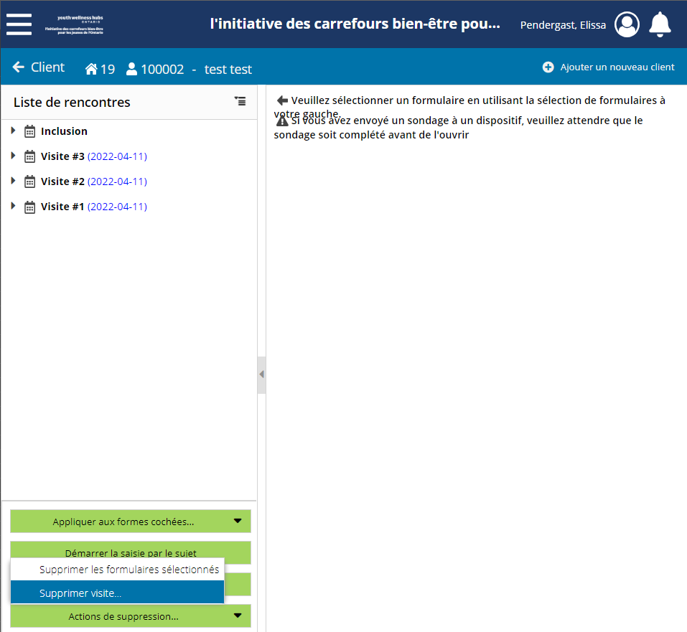
Pas de données sur les visites
En bas à gauche, vous verrez le bouton «Supprimer visite…».

Slide 38
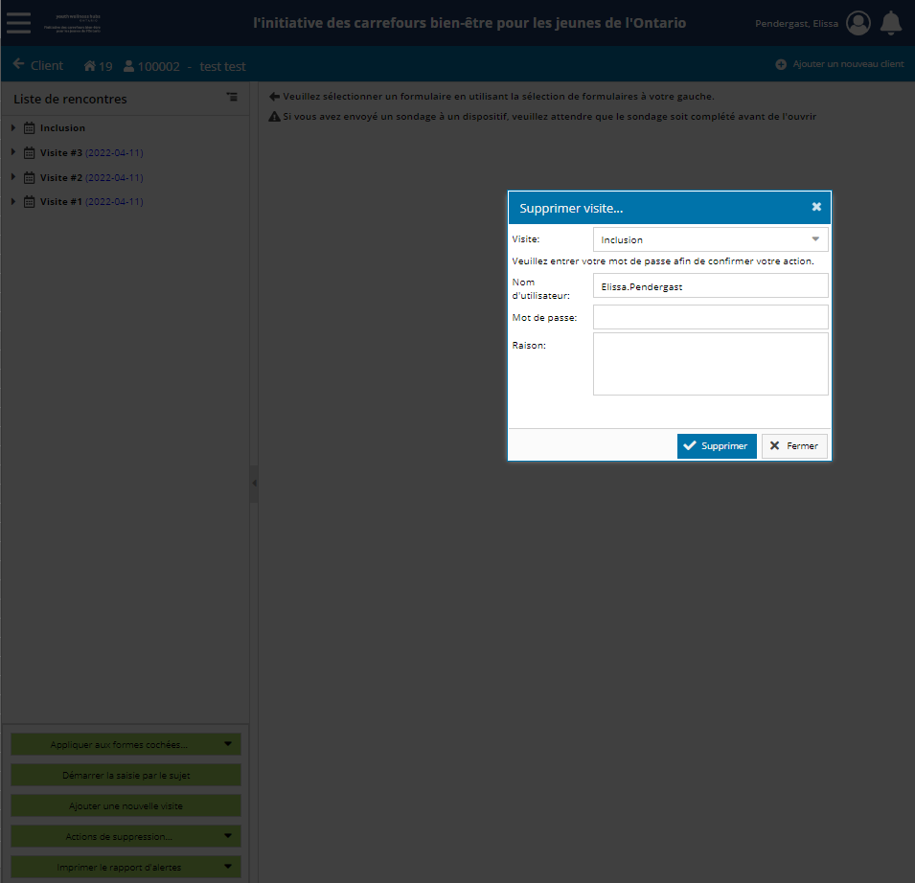
Pas de données sur les visites
En bas à gauche, vous verrez le bouton «Actions de suppression…».

Slide 39
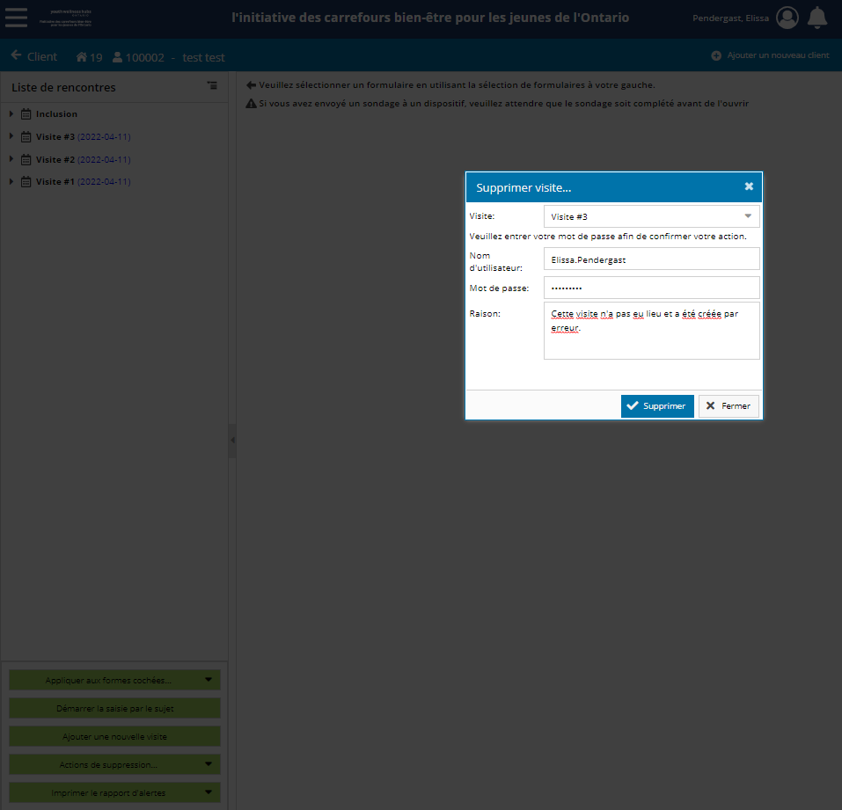
Pas de données sur les visites
Sélectionnez la visite que vous souhaitez supprimer, saisissez votre mot de passe et indiquez la raison pour laquelle vous supprimez cette visite.

Slide 40
Pas de données sur les visites
Sélectionnez la visite que vous souhaitez supprimer, saisissez votre mot de passe et indiquez la raison pour laquelle vous supprimez cette visite.

Slide 41
Pas de données sur les visites
Dès que vous supprimez un formulaire ou une visite, il vous sera impossible de récupérer ces données dans Mon passeport bien-être.
Les données seront définitivement effacées. Faites donc bien attention de sélectionner le ou la cliente voulu.e, ou les formulaires voulus.

Slide 42
Amélioration de la qualité des données
Formulaire de fin de visite – « Autre »
Clients fictifs
Pas de données sur les visites
Date de naissance manquante

Slide 43
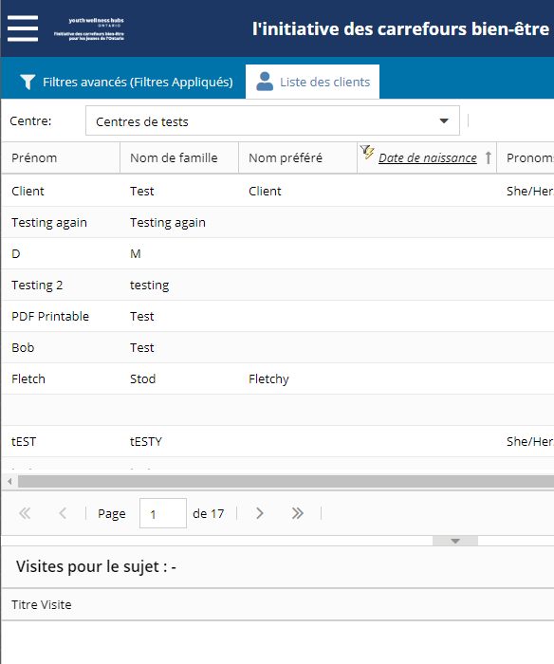
Date de naissance manquante dans le profil du.de la jeune
Comme vous le remarquez dans les données de test, il manque la date de naissance de beaucoup de jeunes.
On constate aussi parfois cette omission dans les données réelles.

Slide 44
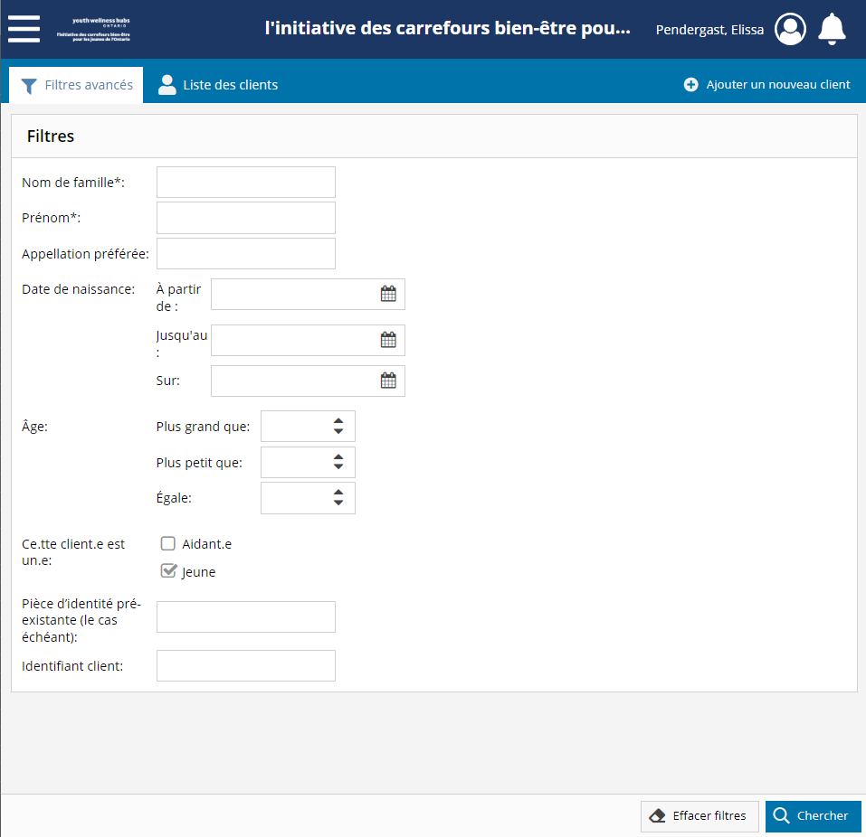
Date de naissance manquante dans le profil du.de la jeune
Pour trouver les profils de jeunes dans lesquels il manque une date de naissance, il suffit aux administrateurs ou aux gestionnaires de rechercher leurs client.e.s :
  en cochant uniquement « Jeune ».

Slide 45
Date de naissance manquante dans le profil du.de la jeune
Pour trouver les profils de jeunes dans lesquels il manque la date de naissance, il suffit aux administateurs ou aux gestionnaires de rechercher leurs client.e.s :
  en cochant uniquement « Jeune »;
  en sélectionnant « Chercher ».

Slide 46

Date de naissance manquante dans le profil du.de la jeune
Apparaîtra la liste de tous les jeunes inscrits dans votre site dans MPBE.
Remarquez qu’il manque la date de naissance manque au profil de trois jeunes.

Slide 47
Date de naissance manquante dans le profil du.de la jeune
Pour ajouter la date de naissance d’un.e jeune, cliquez deux fois sur la ligne de son profil.

Slide 48
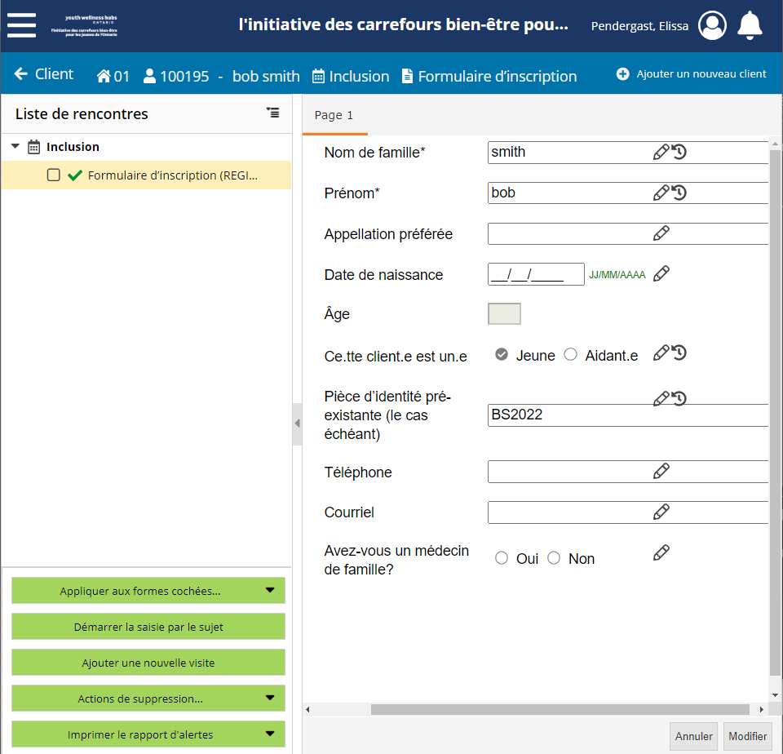
Date de naissance manquante dans le profil du.de la jeune
Comme vous pouvez le voir ici, quelqu'un a saisi un numéro d'identification de client différent pour Bob Smith, si bien que vous pouvez faire un recoupement dans une autre base de données pour obtenir sa date de naissance.

Slide 49
Amélioration de la qualité des données
Formulaire de fin de visite – « Autre »
Clients fictifs
Pas de données sur les visites
Date de naissance manquante
Formulaire de début de visite manquant

Slide 50
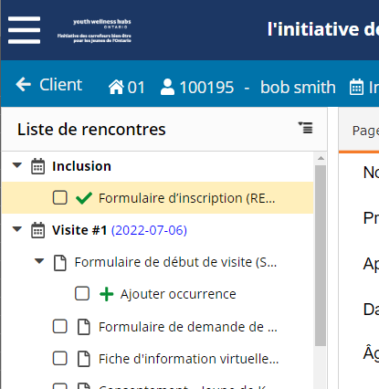
Formulaire de début de visite
Le Formulaire de début de visite sert à apparier le.la client.e au prestataire de services qui lui convient pour la visite du jour.

Slide 51
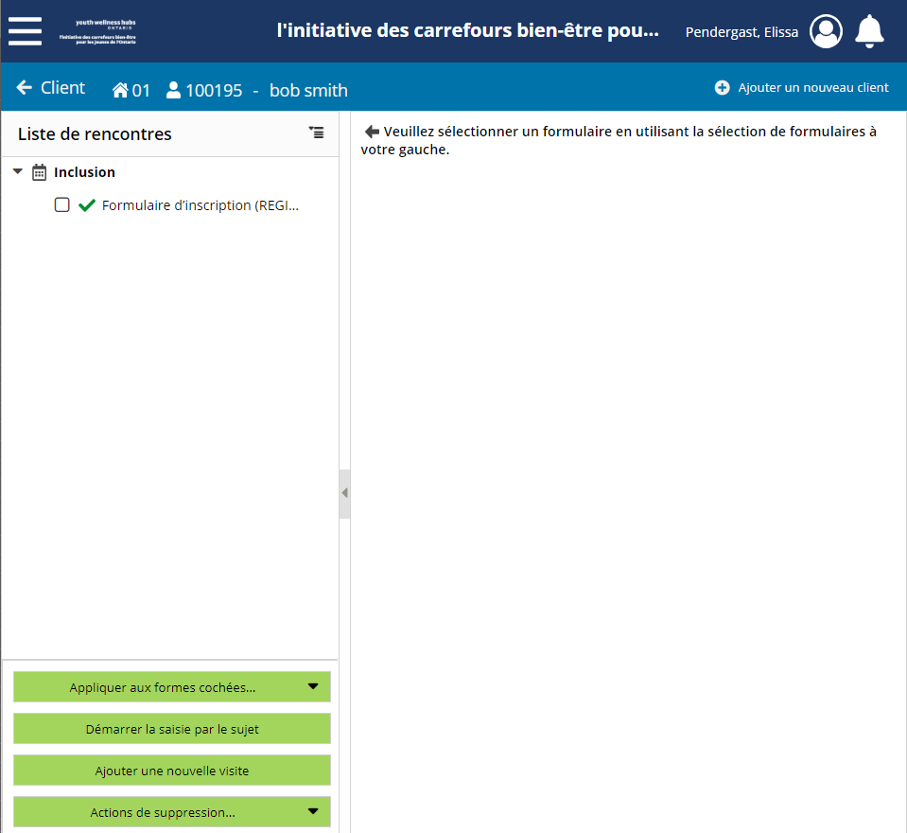
Formulaire de début de visite
À l’heure actuelle, pour accéder au Formulaire de début de visite pour la visite du jour, il faut d’abord :
  Ajouter une nouvelle visite.

Slide 52
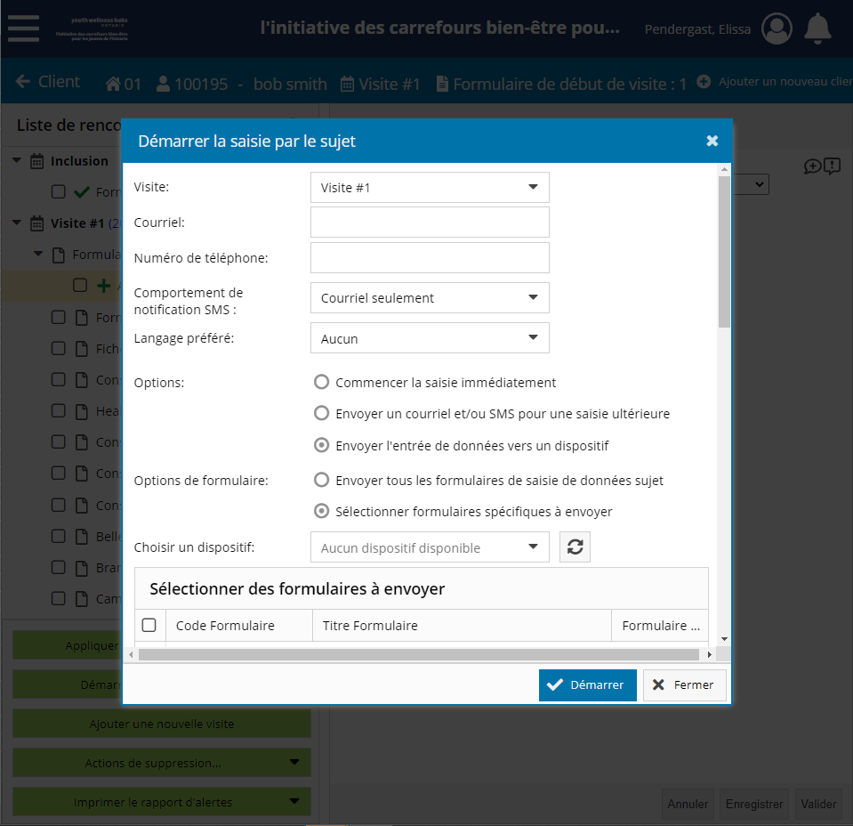
Formulaire de début de visite
À l’heure actuelle, pour accéder au Formulaire de début de visite pour la visite du jour, il faut d’abord :
  ajouter une nouvelle visite;
  fermer la fenêtre « Démarrer la saisie des données client.e.s ».

Slide 53
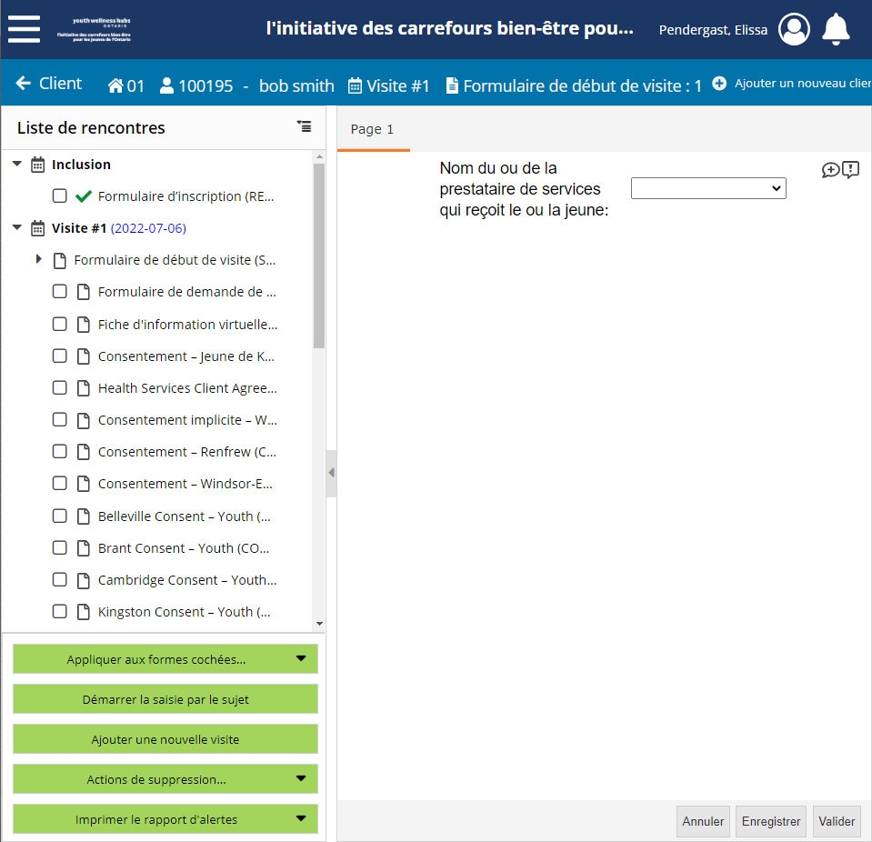
Formulaire de début de visite
À l’heure actuelle, pour accéder au Formulaire de début de visite pour la visite du jour, il faut d’abord :
  ajouter une nouvelle visite;
  fermer la fenêtre « Démarrer la saisie des données client.e.s »;
  sélectionner le ou la prestataire de services qui reçoit le ou la jeune;
  sélectionner « Valider ».

Slide 54
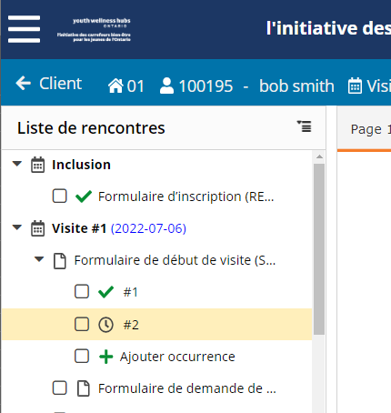
Formulaire de début de visite
Veuillez n’ajouter qu’une seule occurrence par prestataire.
  S’il y a plusieurs occurrences pour le ou la même prestataire, il faut en supprimer une.
  S’il y a plusieurs occurrences et que l’une d'entre elles est vide, veuillez supprimer la seconde.

Slide 55
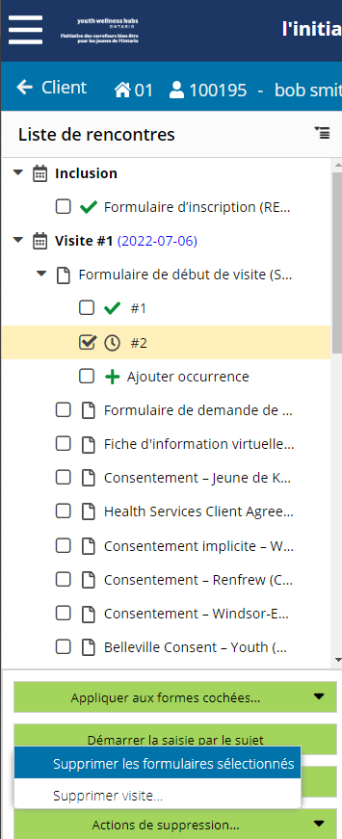
Formulaire de début de visite
Pour supprimer une occurrence, sélectionnez-la.

Slide 56
Formulaire de début de visite
Pour supprimer une occurrence, sélectionnez-la.
Cliquez sur «Actions de suppression…», puis sur «Supprimer les formulaires sélectionnés».

Slide 57
Formulaire de début de visite
Dès que vous supprimez un formulaire ou une visite, il vous sera impossible d’en récupérer les données dans Mon passeport bien-être.
Les données seront définitivement effacées. Faites donc bien attention de sélectionner le client ou la cliente voulu.e ou les bons formulaires.

Slide 58
Amélioration de la qualité des données
Formulaire de fin de visite – « Autre »
Clients fictifs
Pas de données sur les visites
Date de naissance manquante
Formulaire de début de visite ou Formulaire de demande de services manquant

Slide 59
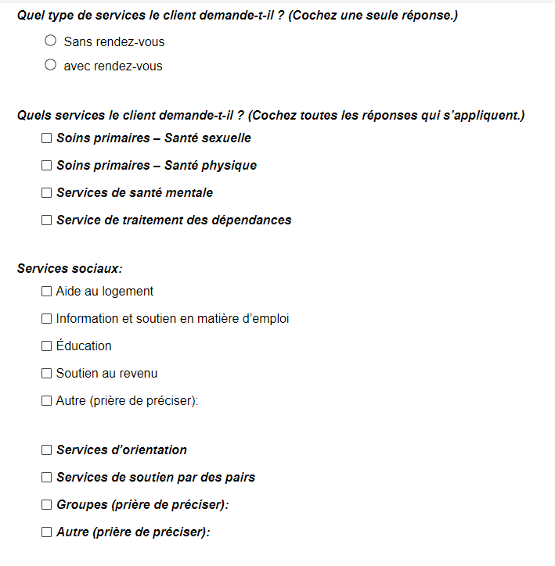
Formulaire de demande de services
Une fois que le Formulaire de début de visite est rempli, il faut remplir le Formulaire de demande de services.

Slide 60
Amélioration de la qualité des données
Formulaire de fin de visite – « Autre »
Clients fictifs
Pas de données sur les visites
Date de naissance manquante
Formulaire de début de visite manquant
Formulaire de demande de services manquant
Formulaire de fin de visite manquant

Slide 61
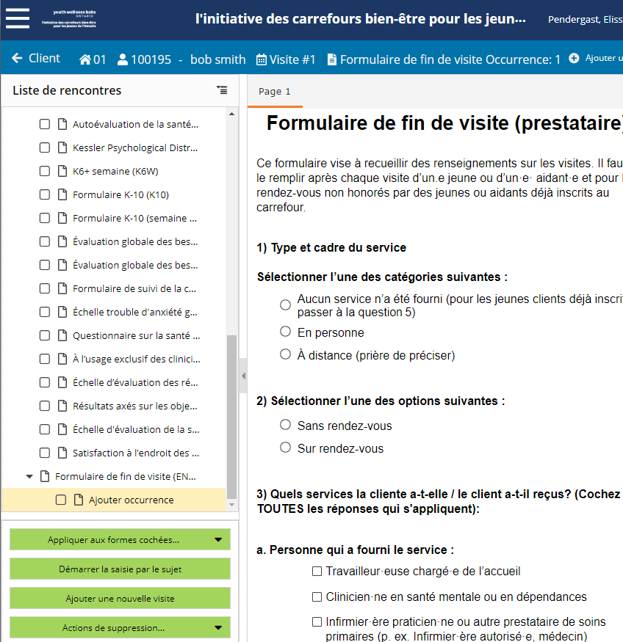
Formulaire de fin de visite
Si un Formulaire de fin de visite n'a pas été rempli, vous pouvez en être informé de deux façons.

Slide 62
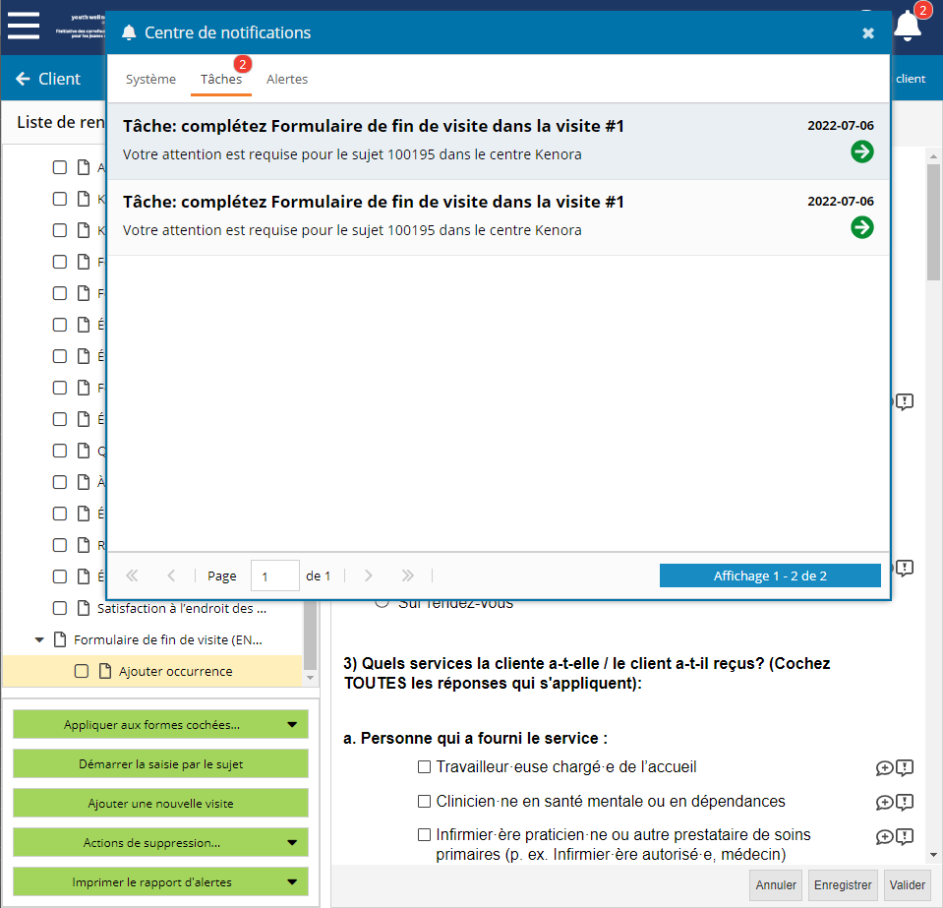
Formulaire de fin de visite
Si un Formulaire de fin de visite n'a pas été rempli, vous pouvez en être informé de deux façons :
  Quand vous vous connectez à votre compte MPBE, une icône d’alerte apparaît dans le coin supérieur droit.

Slide 63
Formulaire de fin de visite
Si un Formulaire de fin de visite n'a pas été rempli, vous pouvez en être informé de deux façons :
  Quand vous vous connectez à votre compte MPBE, une icône d’alerte apparaît dans le coin supérieur droit.
    Cliquez deux fois sur la Tâche voulue.

Slide 64
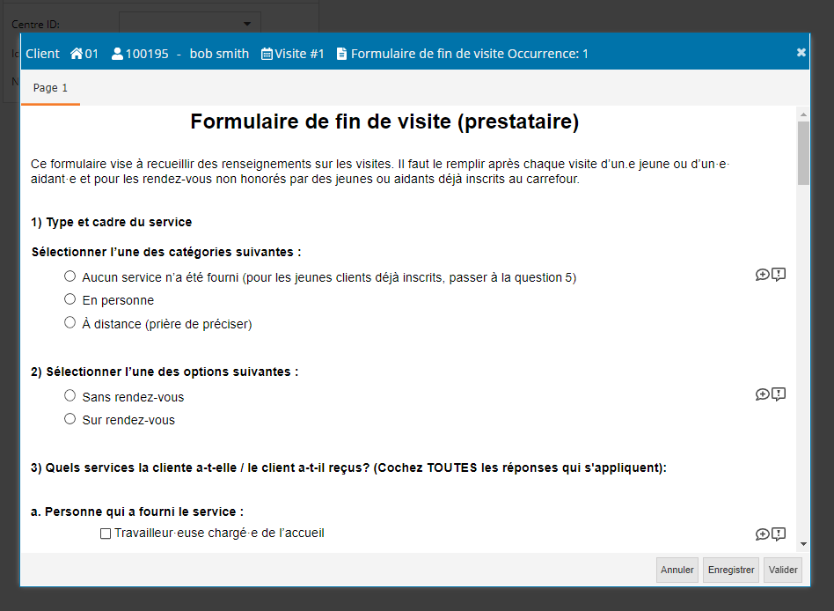
Formulaire de fin de visite
Si un Formulaire de fin de visite n'a pas été rempli, vous pouvez en être informé de deux façons :
  Quand vous vous connectez à votre compte MPBE, une icône d’alerte apparaît dans le coin supérieur droit.
    Cliquez deux fois sur la Tâche voulue.
    Le Formulaire de fin de visite que vous devez remplir apparaîtra alors dans une nouvelle fenêtre.

Slide 65
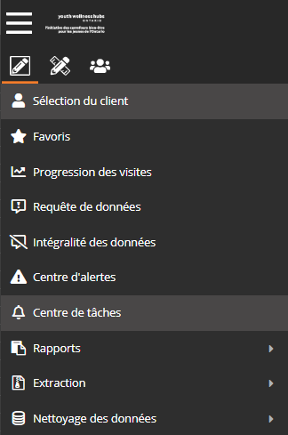
Formulaire de fin de visite
Si un Formulaire de fin de visite n'a pas été rempli, vous pouvez en être informé de deux façons :
  Le Centre de tâches

Slide 66
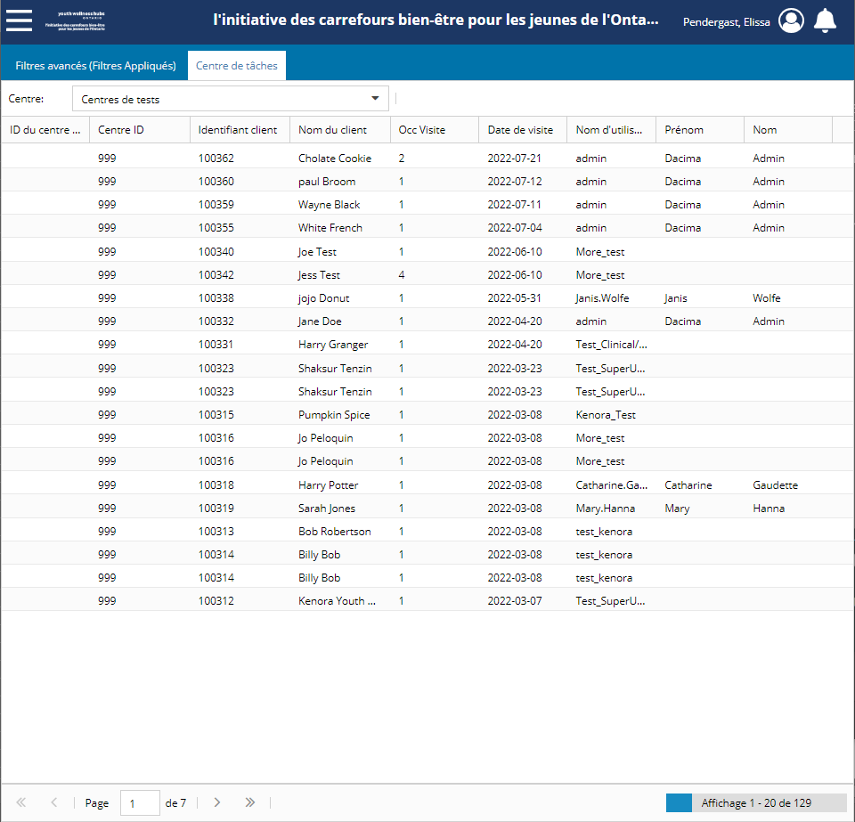
Formulaire de fin de visite
Si un Formulaire de fin de visite n'a pas été rempli, vous pouvez en être informé de deux façons :
  Le Centre de tâches

Slide 67
Formulaire de fin de visite
Si un Formulaire de fin de visite n'a pas été rempli, vous pouvez en être informé de deux façons :
  Le Centre de tâches
    Cliquez deux fois sur la ligne à remplir.
    Le Formulaire de fin de visite que vous devez remplir apparaîtra alors dans une nouvelle fenêtre.

Slide 68

Erreurs courantes dans Mon passeport bien-être
Plusieurs :
  Formulaires de début de visite

Slide 69
Plusieurs débuts de visite
Si un.e jeune reçoit dans la même journée deux services distincts, deux occurrences de «début de visite» ne doivent pas être indiquées lors de la même visite.

Slide 70
Plusieurs débuts de visite
Si un.e jeune reçoit dans la même journée deux services distincts, deux occurrences de «début de visite» ne doivent pas être indiquées lors de la même visite.

Slide 71
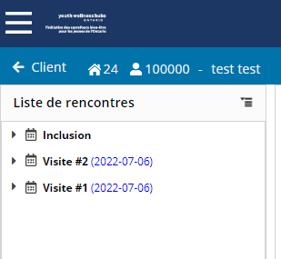
Plusieurs débuts de visite
Créez plutôt deux visites distinctes :

Slide 72
Plusieurs débuts de visite
Créez plutôt deux visites distinctes :
  Le ou la jeune ne doit remplir l'ensemble minimal de données qu’une fois par jour.

Slide 73
Plusieurs débuts de visite
Créez plutôt deux visites distinctes :
  Le ou la jeune ne doit remplir l'ensemble minimal de données qu’une fois par jour.
  Exception : le ou la jeune remplit :
    L’Échelle d’évaluation de la séance

Slide 74
Plusieurs débuts de visite
Créez plutôt deux visites distinctes :
  Lors de chaque visite, il faut remplir les formulaires suivants :
    Formulaire de début de visite
    Formulaire de demande de services
    Formulaire de fin de visite

Slide 75
Erreurs courantes dans Mon passeport bien-être
Plusieurs :
  Formulaires de début de visite
  Formulaires de fin de visite

Slide 76
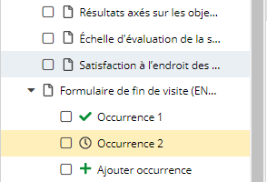
Plusieurs fins de visite
Si un.e jeune reçoit dans la même journée deux services distincts, deux occurrences de «fin de visite» ne doivent pas être indiquées lors de la même visite.
Notes:
Talk about task centre

Slide 77
Plusieurs fins de visite
Si un.e jeune reçoit dans la même journée deux services distincts, deux occurrences de «fin de visite» ne doivent pas être indiquées lors de la même visite.

Slide 78
Plusieurs fins de visite
Créez plutôt deux visites distinctes :

Slide 79
Plusieurs fins de visite
Créez plutôt deux visites distinctes :
  Le.la jeune ne doit remplir l’ensemble minimal de données qu’une fois par jour.

Slide 80
Plusieurs fins de visite
Créez plutôt deux visites distinctes:
  Le.la jeune ne doit remplir l’ensemble minimal de données qu’une fois par jour.
  Exception : le.la jeune remplit :
    L’Échelle d’évaluation de la séance.

Slide 81
Plusieurs fins de visite
Créez plutôt deux visites distinctes :
  S’assurer que le.la prestataire de services remplit les formulaires suivants à chaque visite :
    Formulaire de début de visite
    Formulaire de demande de services
    Formulaire de fin de visite

Slide 82

Merci !

Slide 83

Des questions ?

Slide 84





Communiquez avec les CBEJO
@ywhontario
@ywhontario
@ywhontario
youthhubs.ca

